Slide 1
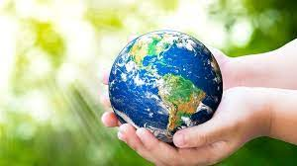
Dan planeta Zemlje 22.4.
Toni Sergo 6.b

Slide 3
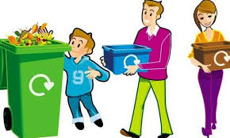
Odvajajmo i reciklirajmo otpad!

Slide 4
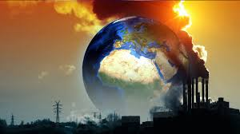
Smanjimo onečišćenje prirode!

Slide 5
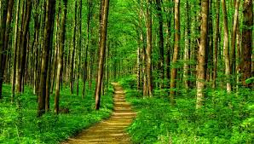
Čuvajmo šume, one su naša pluća!

Slide 6
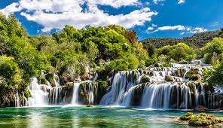
Čuvajmo vode, one su izvor života!

Slide 7
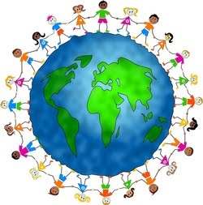
Čuvajmo planetu Zemlju, ona je naš jedini dom!

